Slide 1




Kubernetes
+
HELM
avagy könnyítsük meg az életünket

Slide 2
Hello!
Vigh Zoltán - Zool
CodeFactory - Cloud Engineer / Nextent Informatika - IT Manager
+10 év Linux/BSD
Hobbi == munka ;)

Slide 3
1.
Mi az a kubernetes?
Miért kell ez nekünk?

Slide 4
Kubernetes
Open Source Docker orchestration rendszer
Cloud Native Computing Foundation
Google

Slide 5
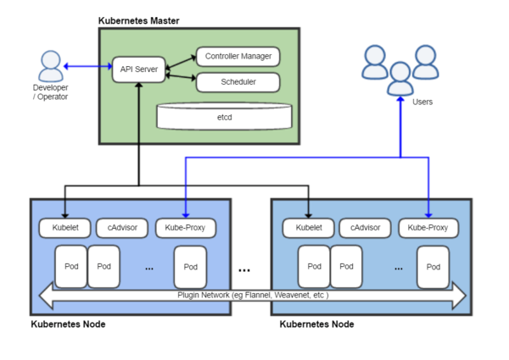
K8S architektúra

Slide 6
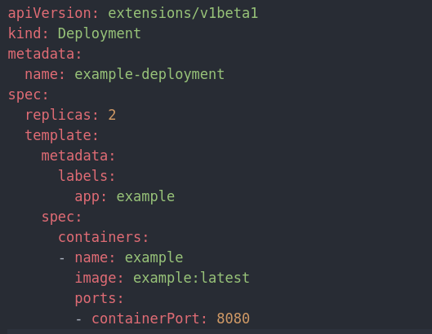
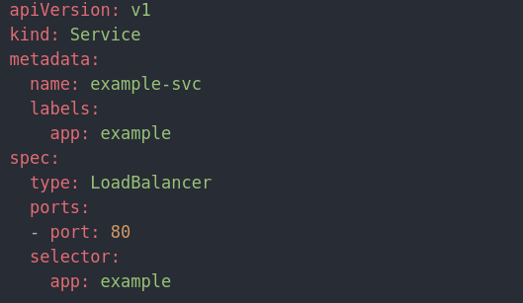
K8s deployment példa

Slide 7
2.
Mi az a HELM?
“If Kubernetes Is Your Home, Helm Is Your Ikea”

Slide 8
HELM
Package Manager -> KUBERNETES
Előre elkészített templatek (charts)
https://kubeapps.com/
https://github.com/kubernetes/charts
Minimális függőség kezelés (charts)

Slide 9
Big
Picture
demo

Slide 10
Köszönöm a figyelmet!
q&A
Twitter: @ptZool
Linkedin: https://www.linkedin.com/in/zvigh/
Web: https://codefactory.hu

